Slide 1
S
STIA CRM
Customer Relationship
Management
Diseño de Interfaz y Arquitectura Backend
Febrero 2026 | Preparado por BlueSystem.io
Para: Grecia Rosales | STIA - Soluciones al Procesar Alimentos

Slide 2
Resumen Ejecutivo
18
5
12
100%
Pantallas
Diseñadas
Países
Multi-tenant
Endpoints
API REST
Datos Reales
SAP B1
Plataforma CRM diseñada para el área de Mercadeo y Ventas de STIA, integrando datos reales de SAP Business One Service Layer con una interfaz moderna inspirada en Microsoft Dynamics 365 Sales.
Módulos Incluidos:
Paneles de Ventas (Light/Dark)
Customer 360 con BPF
Contactos y Prospectos
Pipeline Kanban con conversión
Cotizaciones con detalle
Pedidos con logística
Facturas integradas SAP
Actividades y calendario
Catálogo de Productos
Casos de soporte
Ofertas Perdidas
Trazabilidad de lotes
Dashboard Logística
Reportes y Análisis
Login multi-empresa

Slide 3
Galería de Pantallas
18 pantallas diseñadas con datos reales de SAP Business One

Slide 4
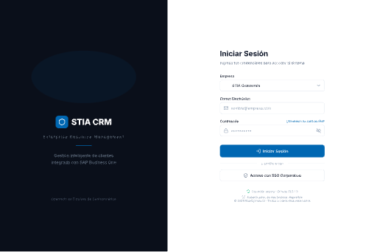
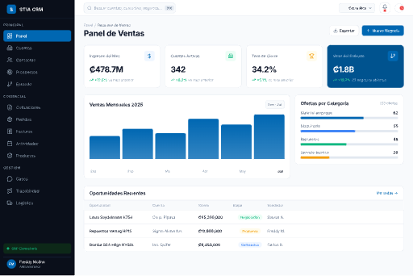
Acceso y Panel Principal
Login
Dashboard de Ventas (Light)
Selector de empresa (5 países)
Autenticación JWT multi-tenant
KPIs: ₡478.7M ingresos, 342 clientes
Gráficos por país y categoría

Slide 5
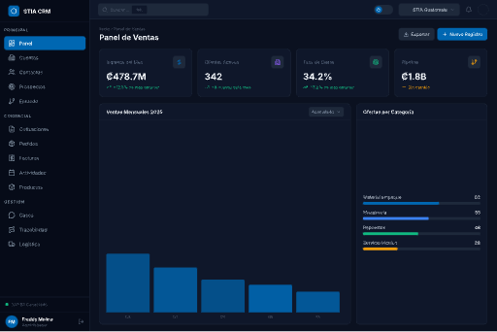
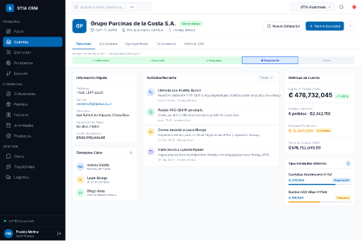
Dashboard Dark y Vista del Cliente
Dashboard de Ventas (Dark)
Customer 360
Mismos KPIs en modo oscuro
Preferencia visual del usuario
Vista completa del cliente con tabs
Barra de Proceso de Venta (BPF)

Slide 6
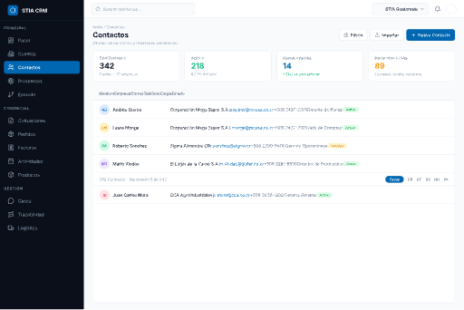
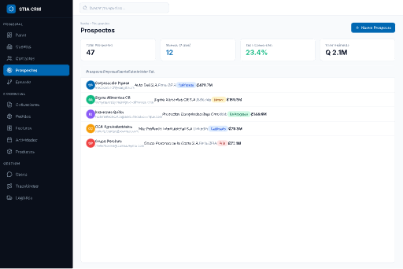
Gestión de Contactos y Prospectos
Contactos
Prospectos (Leads)
342 contactos, 218 activos
Filtros por país y estado
47 prospectos, conversión 23.4%
Pipeline potencial Q2.1M

Slide 7
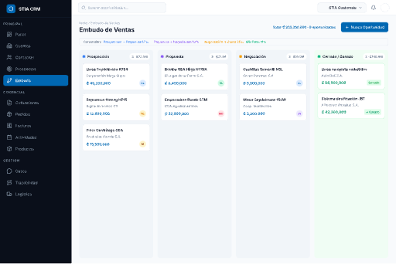
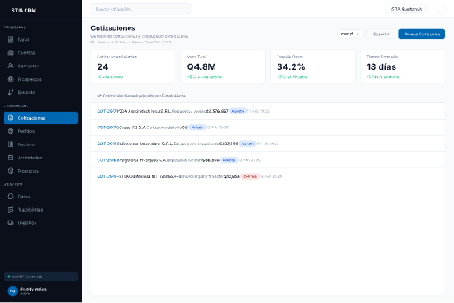
Embudo de Ventas y Cotizaciones
Pipeline / Embudo
Cotizaciones
Kanban: Prospección → Cerrado/Ganado
Barra de conversión y totales por etapa
24 activas, valor Q4.8M
Tasa de cierre 34.2%, tiempo 18 días

Slide 8
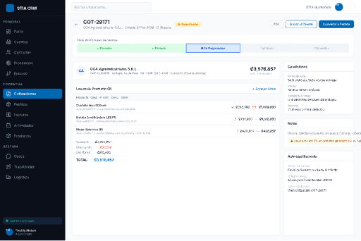
Detalle de Cotización COT-29171
Detalle de Cotización
BPF de cotización, líneas de producto con precios, totales con impuestos, actividad reciente y notas

Slide 9
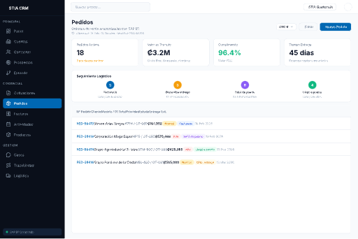
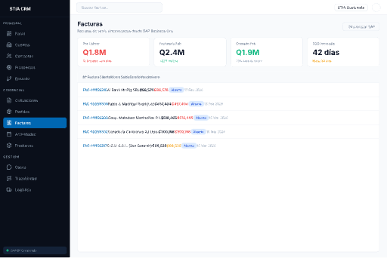
Pedidos y Facturación
Pedidos
Facturas
18 pedidos, ₡3.2M valor, 96.4% completos
Seguimiento logístico en 4 etapas
Q1.8M pendiente, Q2.4M total
Estados: Pendiente, Parcial, Pagado

Slide 10
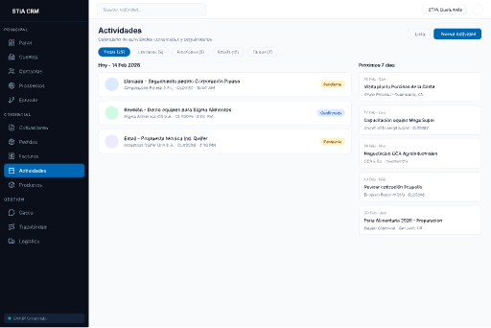
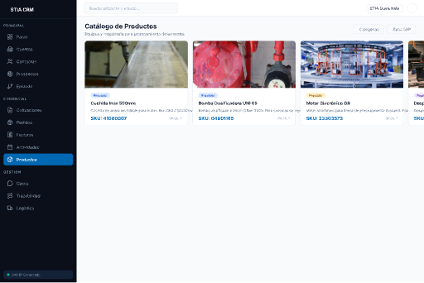
Actividades y Catálogo de Productos
Actividades
Productos
Llamadas, emails, reuniones, tareas
Vista hoy + próximos 7 días
Catálogo con imágenes reales
Equipos industriales con SKU SAP

Slide 11
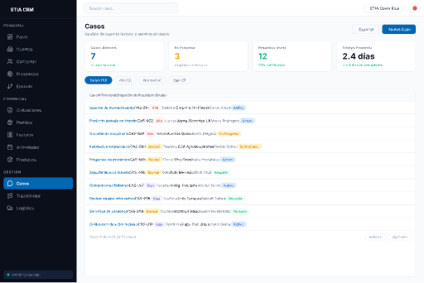
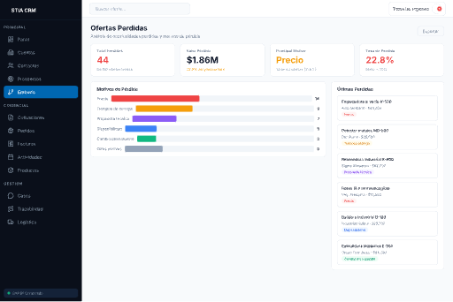
Soporte y Análisis de Pérdidas
Casos de Soporte
Ofertas Perdidas
7 abiertos, 3 en proceso
Tiempo respuesta promedio: 2.4 días
44 ofertas, $1.86M valor perdido
Motivos: Precio 44%, Competencia

Slide 12
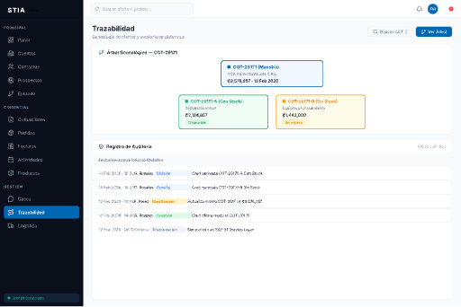
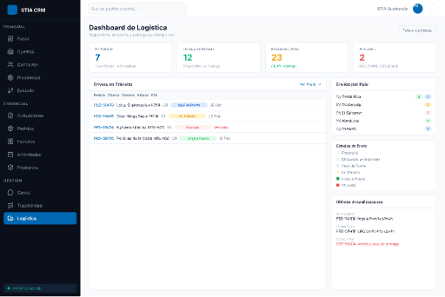
Trazabilidad y Logística
Trazabilidad
Dashboard Logística
Árbol de documentos relacionados
Registro de auditoría por usuario
Envíos en tránsito, estados, países
Timeline de entregas recientes

Slide 13
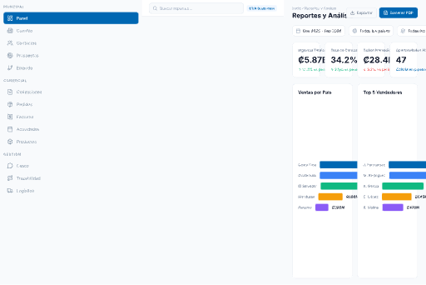
Reportes y Análisis
Reportes y Análisis
₡5.87B ingresos totales, conversión 34.2%, ventas por país, Top 5 vendedores. Exportar a PDF.

Slide 14
Arquitectura y
Estado Técnico
Backend, SAP Service Layer e infraestructura

Slide 15
Arquitectura Multi-País
Cada país conecta a su propia base de datos SAP Business One, con moneda local y datos independientes.
CR
GT
SV
HN
PA
Costa Rica
Guatemala
El Salvador
Honduras
Panamá
CRC (₡)
GTQ (Q)
USD ($)
HNL (L)
USD ($)
SBO_STIACR_PROD
SBO_GT_STIA_PROD
SBO_SV_STIA_FINAL
SBO_HO_STIA_PROD
SBO_PA_STIA_PROD
Conexión SAP Service Layer
Endpoint: sap-stiacmzdr-sl.skyinone.net:50000/b1s/v1 | Sesiones automáticas con retry | Header: x-company-id

Slide 16
Estado del Backend
Módulo | Endpoints API | Base de Datos | SAP Service Layer
Auth (Login) | POST /login, /me, /logout | Users + JWT | No requerido
Cuentas | CRUD completo | Account + sapId | Ref sin sync
Contactos | CRUD + soft delete | Contact model | Sin sync
Prospectos | CRUD + /qualify | Lead conversión | Sin sync
Oportunidades | CRUD + auto-Order | Pipeline stages | Sin sync
Cotizaciones | CRUD con items | Quote + Items | Falta Quotations
Pedidos | CRUD + /logistics | Order + Items | Comentado MVP
Facturas | CRUD básico | Invoice model | Falta Invoices
Actividades | CRUD completo | Activity model | Falta Activities
Productos | Listar + Crear | Product model | Falta Items OITM
Casos | Listar + Crear | Case model | No existe en SAP
Dashboard | GET /stats | Queries agregadas | KPIs locales
Completado Parcial Falta integrar No aplica

Slide 17
SAP Service Layer — Pendiente
Implementado
Pendiente de Integrar
• Conexión multi-empresa (5 DBs SAP)
• GET BusinessPartners → Cuentas
• Gestión sesiones con auto-retry 401
• GET Quotations (OCQT) → Cotizaciones
• Header x-company-id para tenant
• POST Quotations → Crear en SAP
• AxiosInstance con B1SESSION cookie
• GET Orders → Sincronizar pedidos
• SSL self-signed certs soportado
• POST Orders → Crear en SAP (activo)
• Servicio createOrderFromOpportunity
• GET Invoices (OINV) → Facturas
• Account.sapId → BusinessPartner
• GET Items (OITM) → Productos
• Invoice.sapInvoiceId → SAP
• GET Activities (OACT) → Actividades
• Order.sapOrderId → SAP
• Sync bidireccional completa
• Product.code → SAP ItemCode
• Filtros por company en queries DB
Credenciales SAP en código fuente — mover a .env antes de producción

Slide 18
Stack Tecnológico
Frontend
Backend
Integración
Diseño
• React 18 + TypeScript
• Fastify 4 (Node.js)
• SAP B1 Service Layer
• Pencil (.pen editor)
• TailwindCSS
• Prisma ORM
• REST API (OData)
• 18 pantallas mockup
• React Hook Form + Zod
• PostgreSQL
• Multi-tenant sessions
• Componentes reusables
• i18next (ES/EN)
• JWT Auth
• Auto-retry on 401
• Design tokens (vars)
• Zustand store
• Zod validation
• 5 bases SAP
• Datos reales SAP
• React Router v6
• Helmet + CORS
• Axios interceptors
• Responsive sidebar
• Lucide Icons
• Pino logging
• SSL self-signed
• Dark/Light mode

Slide 19
Próximos Pasos
Fase 1
Integración SAP Completa
Conectar lectura/escritura de BusinessPartners, Quotations, Orders, Invoices e Items. Sincronización bidireccional.
Fase 2
Frontend Funcional
Implementar las 18 pantallas en React con datos reales. Formularios, filtros, paginación y navegación completa.
Fase 3
Multi-tenant Real
Filtrar datos por empresa en todas las consultas. Dashboard KPIs por país. Selector empresa funcional.
Fase 4
QA y Despliegue
Testing end-to-end, optimización, configuración servidor producción y capacitación de usuarios.
BlueSystem.io | Freddy Molina | freddy@bluesystem.io

